Slide 1
Eind Presentatie
Yordi Kremer
Mabs 4.0

Slide 2

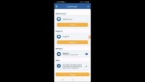
Eindproduct

Slide 3
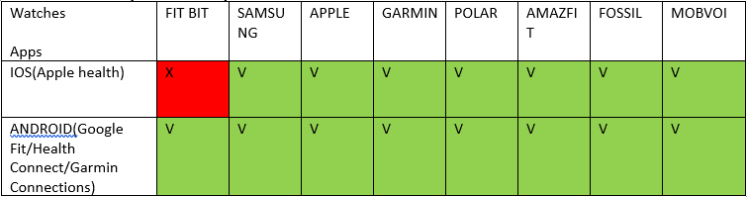
Wat heb ik bereikt ?
Connectie met alle Wear OS watches
Fitbit & Garmin
Android
Move4vitality onafhankelijk van activiteitentracker.

Slide 4
Volgende stappen
Project goed overdragen
De Move4vitality appa verifiëren
Apple health Implementatie

